Slide 1
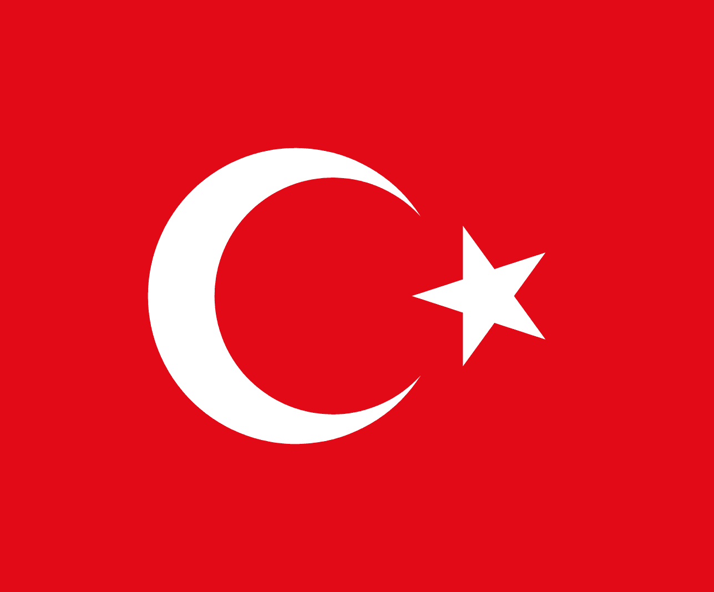
TURECKO
Tereza Doubravová, Nela Platošová, Nikol Braunová, Patrik Makky

Slide 2
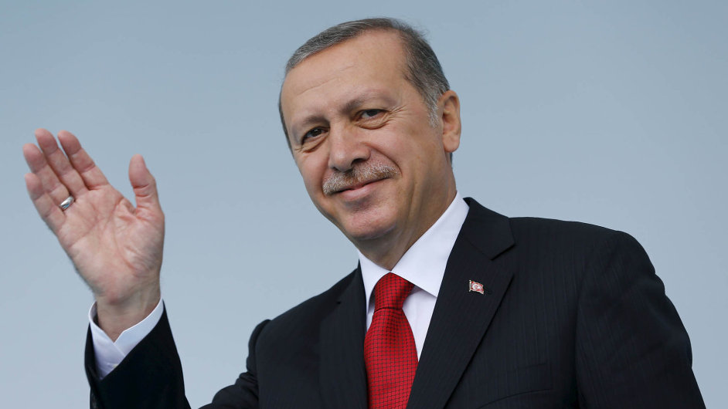
OBECNÝ POPIS
Hl. město: ANKARA
Rozloha 783 356 km2
Počet obyvatel: 83 429 615
Jazyk: turečtina, kurdština, arabština
Náboženství: ISLÁM i křesťanství
Státní zřízení: prezidentská republika
Prezident: RECEP TAYYIP ERDOGAN

Slide 3
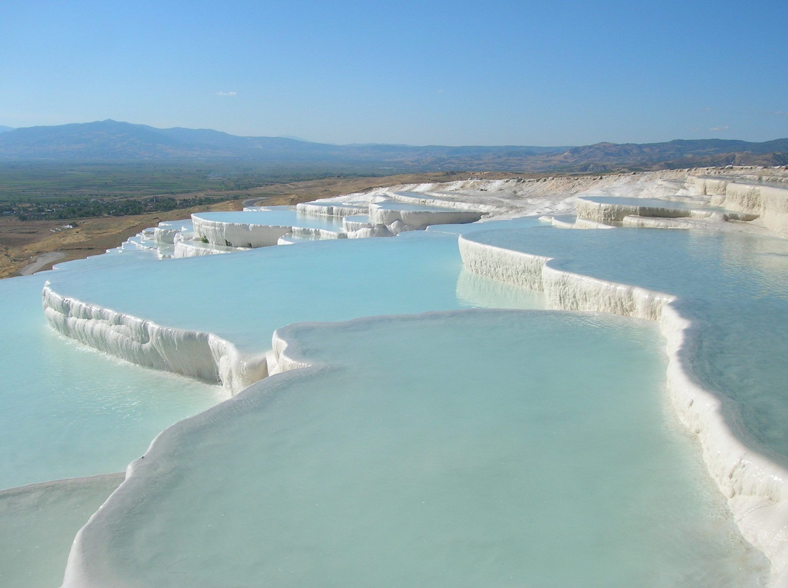
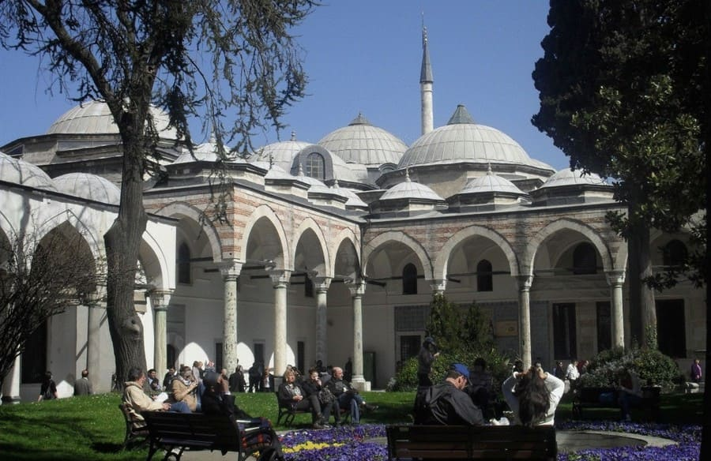
PAMÁTKY
PAMUKKALE
GALATSKÁ VĚŽ
ISTAMBUL
PALÁC TOPKAPI

Slide 4
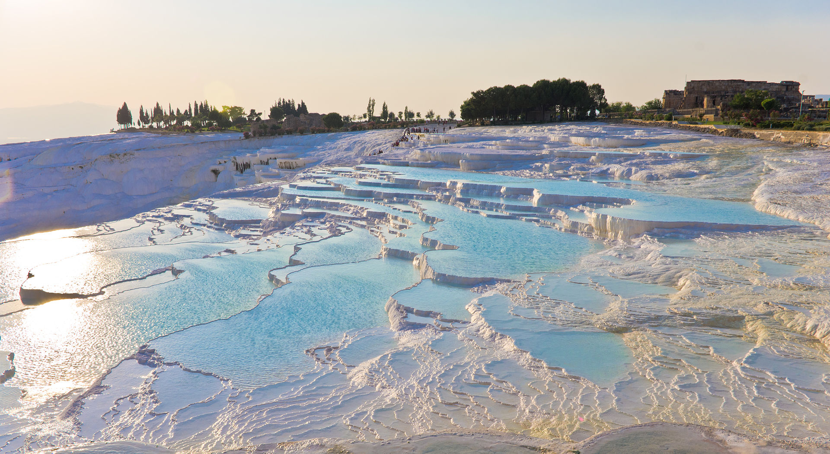
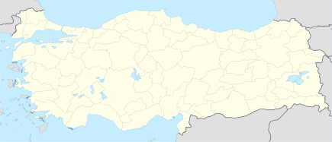
PAMUKKALE
Lázně jako žádné jiné!
V překladu: BAVLNĚNÝ HRAD ☺
Na povrch vytékají minerální prameny bohaté na VÁPNÍK – po skále stékají usazeniny TRAVERTINU
Seznam UNESCO

Slide 5
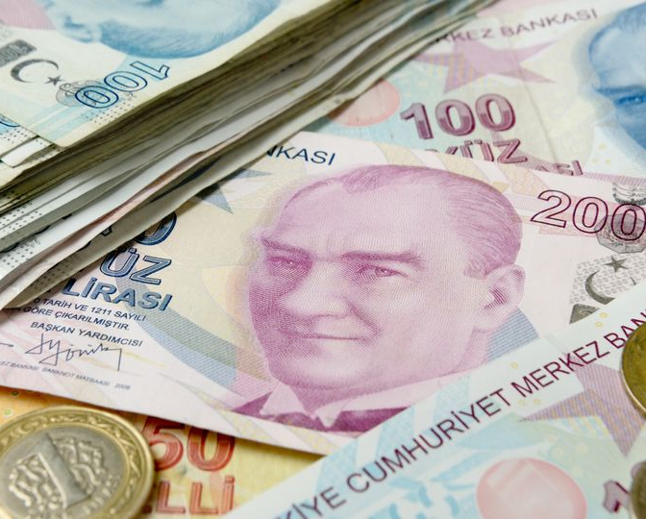
MĚNA
V Turecku se platí TURECKOU LIROU (TRY)
1kč = 1,28₺
1 litr mléka | 17₺ | 162 Kč
2 litry Coca coly | 26₺ | 35 Kč
0,5 litrů piva | 29₺ | 38 Kč

Slide 6
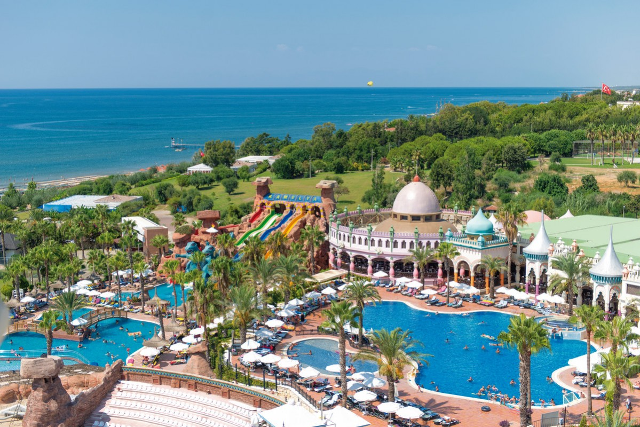
DOVOLENÁ V TURECKU
1. Sentido Kamelya Selin Luxury Resort & SPA – Ultra All Inclusive
Pobyt na 5 nocí pro 2 dospělé stojí: 11 175 Kč
2. Miramor Hotel & SPA – Ultra All Inclusive
Pobyt na 5 nocí pro 2 dospělé stojí: 7 460 Kč
3. Oscar Seaside Hotel &Spa
Pobyt na 5 nocí pro 2 dospělé stojí: 10 293 Kč

Slide 7
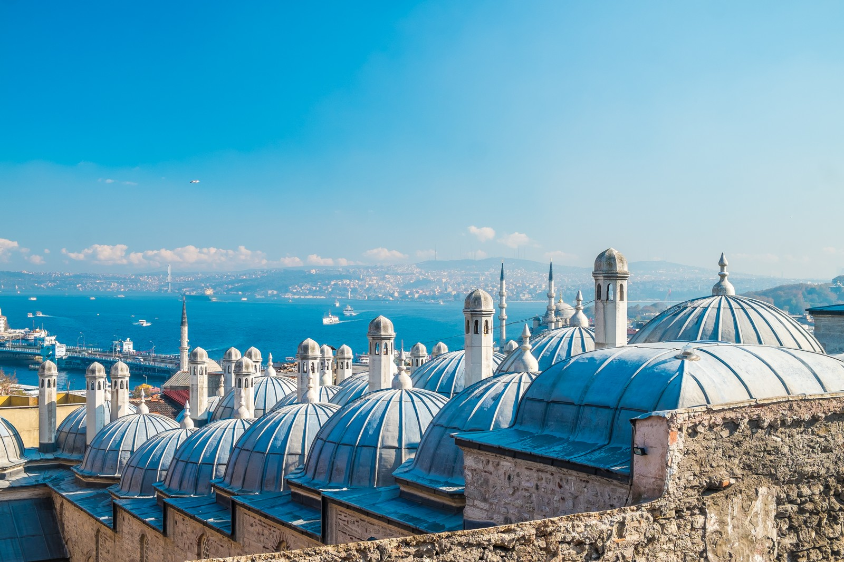
KDY JE NEJLEPŠÍ JET DO TURECKA
Červenec a srpen - pokud hledáte horké počasí, červenec a srpen jsou ideální měsíce pro návštěvu Turecka.
Červen a září jsou období, kdy se teploty pohybují kolem 25°C až 30°C.

Slide 8
ZDROJE
turecko - Bing images
turecko vlajka - Bing images
https://www.bing.com/images/search?view=detailV2&ccid=hNcJzfzp&id=F079A5AB3783EA8444A612D70D9043C7413F321F&thid=OIP.hNcJzfzpHSce35txcOiowwHaEK&mediaurl
Turecko – Wikipedie (wikipedia.org)
pamukkale - Bing images
turecko palac topkapi - Bing images
Pamukkale – Wikipedie (wikipedia.org)
turecka lira - Hledat (bing.com)
turecka lira - Hledat Obrázky (bing.com)
Booking.com: Hotely Turecko. Rezervujte hotel hned!
. Sentido Kamelya Selin Luxury Resort & SPA – Ultra All Inclusive - Hledat Obrázky (bing.com)
turecko - Hledat Obrázky (bing.com)
Ceny v Turecku 2022: Kolik stojí potraviny, cigarety, oblečení? (planetacestovani.cz)
kdy je nejlepší jet do turecka - Hledat (bing.com)
kdy je nejlepší jet do turecka - Hledat Obrázky (bing.com)

Slide 9
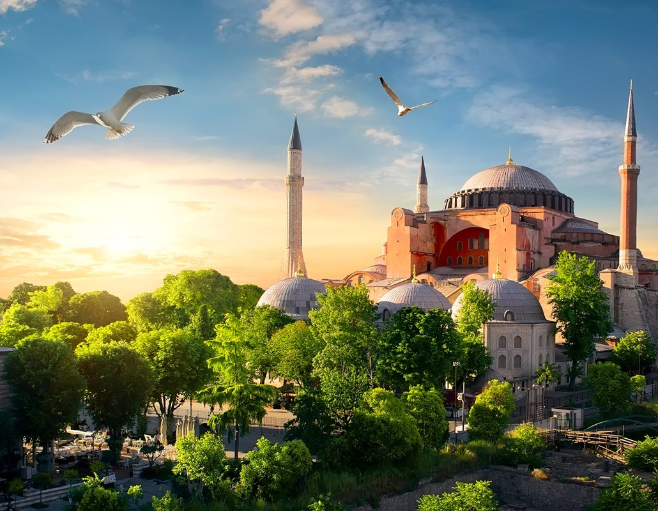
DĚKUJEME ZA POZORNOST
Tereza Doubravová, Nela Platošová, Nikol Braunová, Patrik Makky

